Slide 1
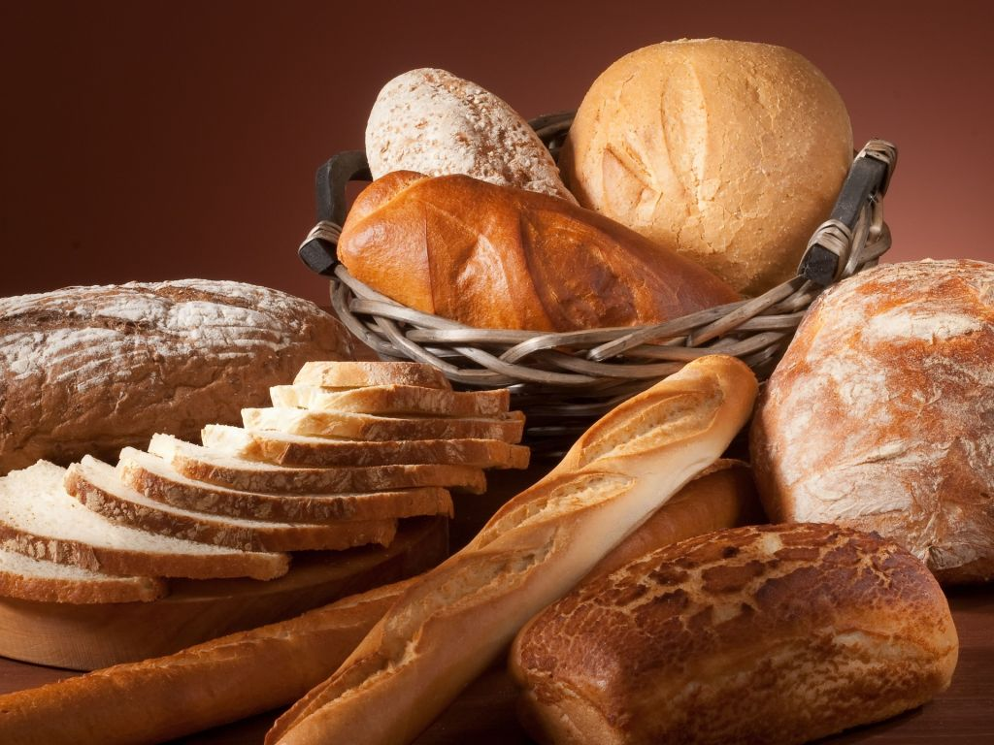
МУНИЦИПАЛЬНОЕ БЮДЖЕТНОЕ ОБЩЕОБРАЗОВАТЕЛЬНОЕ УЧРЕЖДЕНИЕ КАДЕТСКАЯ ШКОЛА "УВАРОВСКИЙ КАДЕТСКИЙ КОРПУС ИМЕНИ СВЯТОГО ГЕОРГИЯ ПОБЕДОНОСЦА" Качественный анализ пшеничного хлеба
Уварово. 2023

Slide 2
Актуальность: Хлебу и хлебобулочным изделиям принадлежит важное место в питании человека. Хлеб содержит важные питательные компоненты: белки, углеводы, жиры, витамины и минеральные вещества. На данный момент на прилавках в магазинах мы можем увидеть огромное разнообразие хлебобулочных изделий. Важно знать, какой хлеб более пригоден в пищу. В моей работе я постараюсь в этом разобраться.
Цель исследования: Исследование физико-химических и органолептических свойств хлеба.
Задачи:
Определить:
органолептические показатели хлебобулочных изделий;
физико-химические показатели качества хлеба: влажность, пористость, кислотность.
На основе полученных данных выявить, какой хлеб является более полезным для организма.
Гипотеза: Если органолептические свойства и физико-химические показатели качества хлеба соответствуют санитарно-гигиеническим нормам , то хлебобулочные изделия качественные и пригодные для употребления в пищу человеком.
Объект исследования: Пшеничный хлеб
Предмет исследования: Органолептические свойства и физико-химические показатели качества хлеба
Методы исследования:
Теоретический: анализ информационных источников
Экспериментальный: постановка опыта.
Аналитический: анализ полученных результатов

Slide 3
Результаты соц. опроса:

Slide 5
Содержание информации на маркировке хлеба
Наименование продукта | Пшеничный | Хлеб Подовый | Хлеб заварной «Купеческий» | Хлеб с отрубями
Наименование и местонахождение предприятия-изготовителя | - | Публичное акционерное общество Продовольственная компания «ЛИМАК». Россия, 398059, г.Липецк, ул. Барашева, 3а | ОАО «Котовскхлеб», Россия, 393190, Тамбовская обл., г.Котовск, пр-кт Труда, д.7 | Публичное акционерное общество Продовольственная компания «ЛИМАК». Россия, 398059, г.Липецк, ул. Барашева, 3а
Масса изделия | - | 350г | 450г | 350г
Пищевая ценность | - | Белки-7г; жиры-1г; углеводы-46г; энергетическая ценность/калорийность-920кДж/220ккал | Белки-5,4г;жиры-0,9г;углеводы-40,2;энергетическая ценность/калорийность-799,45кДж/190,8ккал | Белки-8,6; жиры-2,3; углеводы-49,9; энергетическая ценность/калорийность-1068кДж/255ккал
Состав | - | Мука пшеничная хлебопекарная первого сорта, мука ржаная хлебопекарная обдирная, вода питьевая, соль пищевая поваренная, сахар, дрожжи хлебопекарные прессованные | Мука ржаная хлебопекарная обдирная, мука пшеничная хлебопекарная первого сорта, вода питьевая, сахар, солод ржаной ферментированный, соль поваренная пищевая, дрожжи хлебопекарные, улучшитель «Ибис»; продукт переработки злаков, содержащий глютен. | Мука пшеничная хлебопекарная высший сорт, вода, смесь хлебопекарная «Интеграл», сахар, маргарин, соль поваренная пищевая, дрожжи хлебопекарные сухие
Дата изготовления и упаковки | + | + | + | +
Срок и условия хранения | - | 3 дня; хранить при равномерной температуре не ниже +6 изолированно от источников сильного нагрева или охлаждения | 4 дня; хранить при равномерной температуре не ниже +6 изолированно от источников сильного нагрева или охлаждения | 48 часов; хранить при равномерной температуре не ниже +6 изолированно от источников сильного нагрева или охлаждения

Slide 6
Определение органолептических качеств
Наименование продукта | Пшеничный | Подовый | Заварной | С отрубями
Симметричность формы | Нет | Да | Да | Да
Правильность формы | Нет | Да | Да | Да
Цвет корки | Светло-коричневый | Коричневый | Тёмно-коричневый | Золотисто- жёлтый
Состояние корки | Бугристая с вздутиями | Гладкая | Гладкая | Неровная
Цвет мякиша | Серый | серо-коричневый | Тёмный | Белый
Эластичность | Средняя | Средняя | Хорошая | Средняя
Величина пор | Средняя | Мелкие | Средняя, мелкие | Крупные
Равномерность пор | Неравномерн. | Равномерн. | Неравномерн | Неравномерн.
Толщина стенок пор | Средняя | Тонкие | Средняя | Средняя
Вкус | Пресный | Нормальный | Нормальный | Кислый, горьковатый
Запах | Нормальный | Нормальный | Нормальный | Нормальный

Slide 7
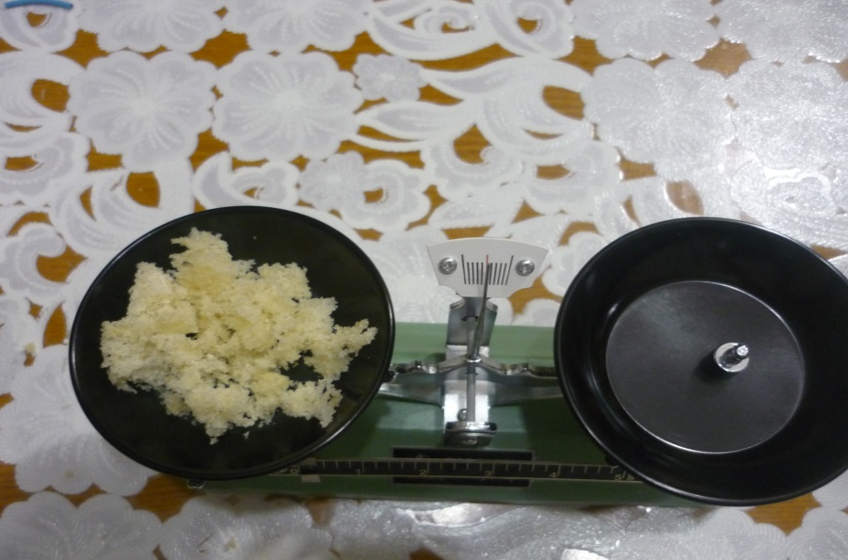
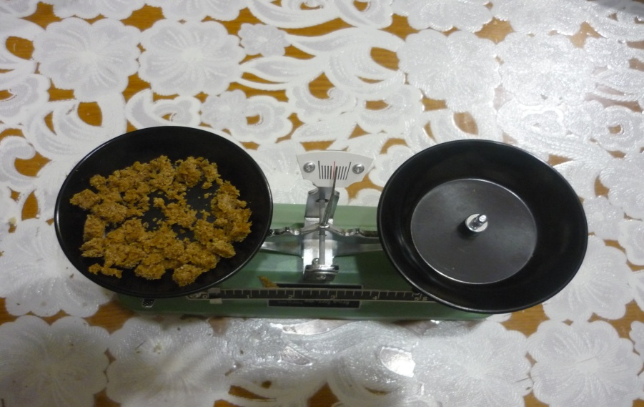
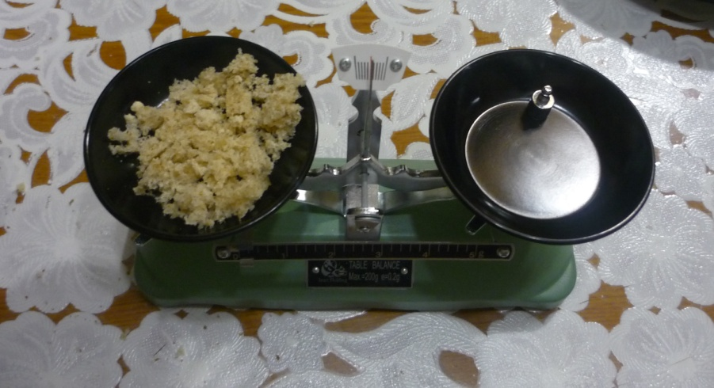
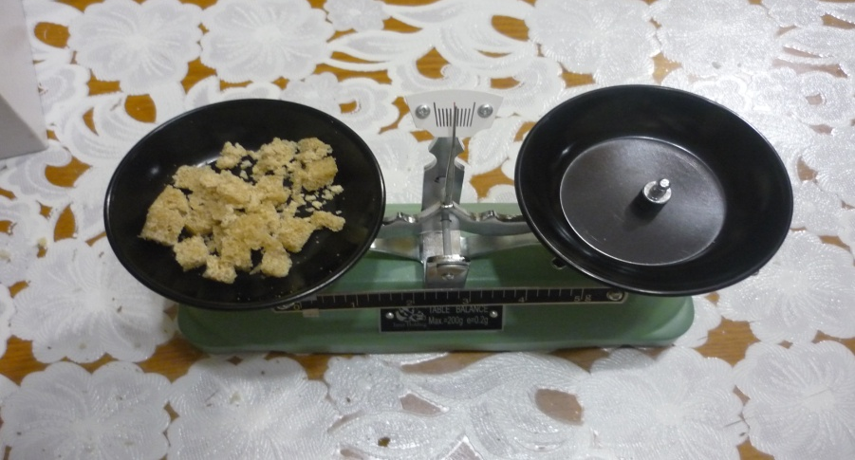
Исследование1 «Определение влажности»
Пшеничный Заварной
Подовый С отрубями

Slide 8
Результат: W(H2O)=100*(m-m1)/m
Образец хлеба | m, г -сырого мякиша | m1, г -сухого вещества при первом взвешивании | m1, г -сухого вещества при втором взвешивании | w, % влажность
Пшеничный | 5 | 2 | 3 | 50
Подовый | 5 | 2 | 2,5 | 55
Заварной | 5 | 2 | 2,5 | 55
С отрубями | 5 | 3,5 | 2 | 45

Slide 9
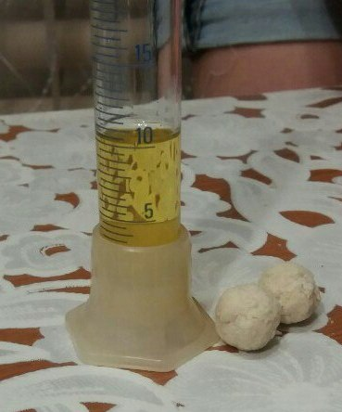
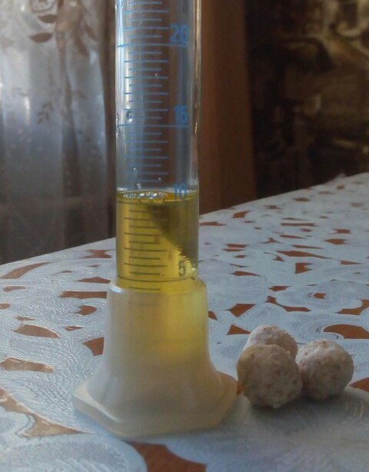
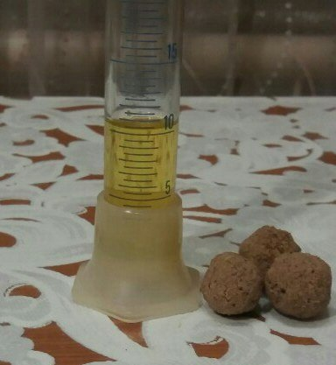
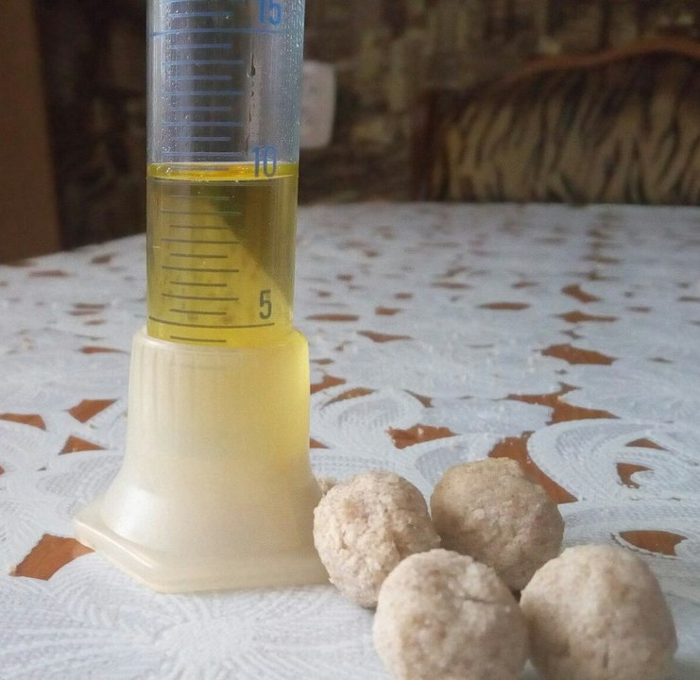
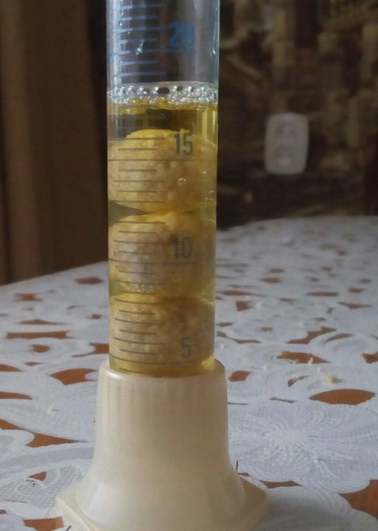
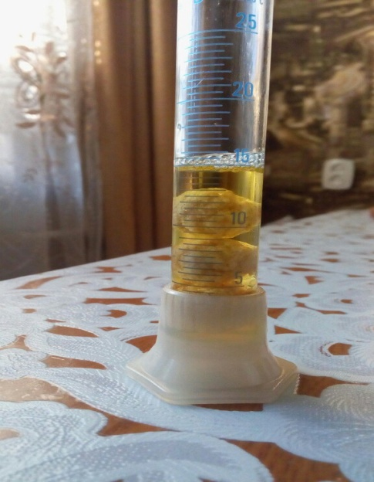
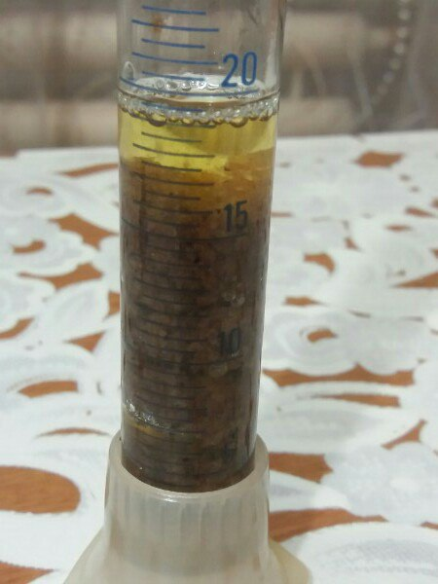
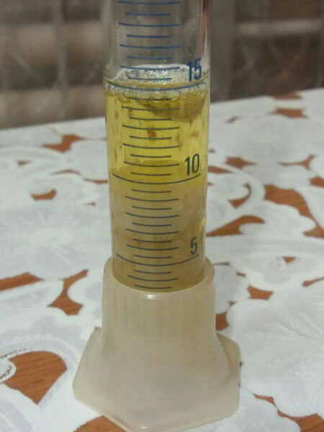
Исследование2 «Определение пористости»
Пшеничный Подовый Заварной С отрубями

Slide 10
Результат: П=100*(V-V1)/V
Образец хлеба | V, мл-объём вырезанного мякиша | V1, мл-объём беспористого мякиша | П, %-пористость
Пшеничный | 27 | 4,5 | 83,3
Подовый | 27 | 7,5 | 72,2
Заварной | 27 | 8,5 | 68,5
С отрубями | 27 | 4,5 | 83,3

Slide 11
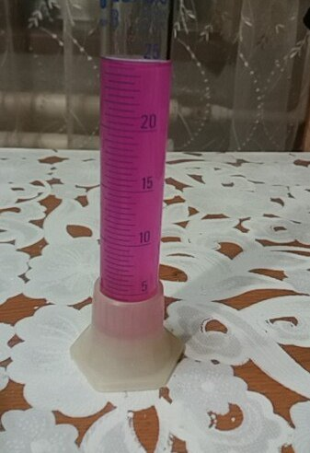
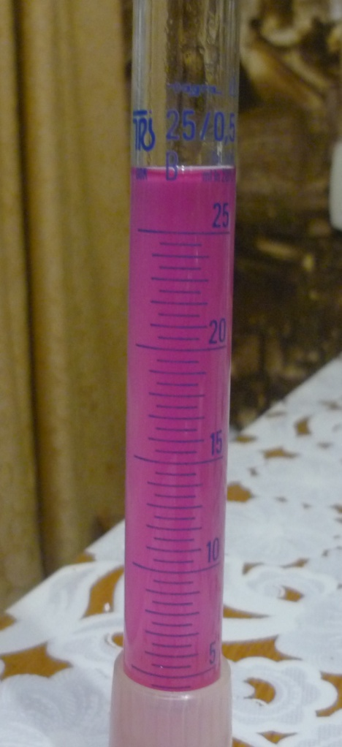
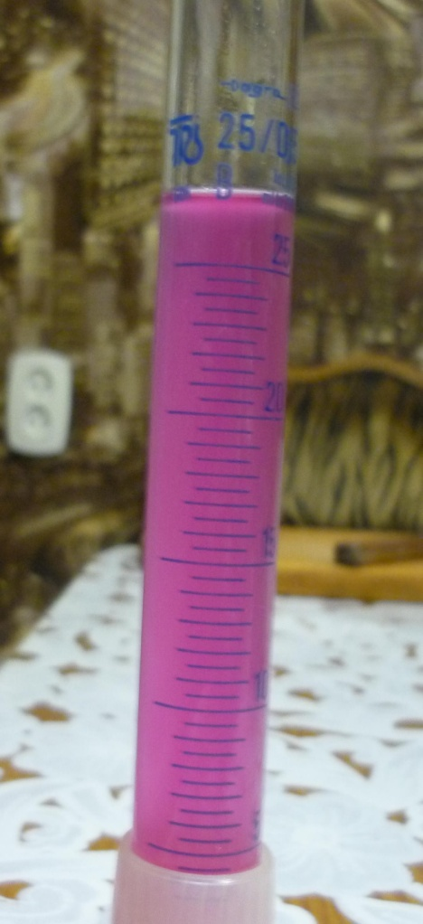
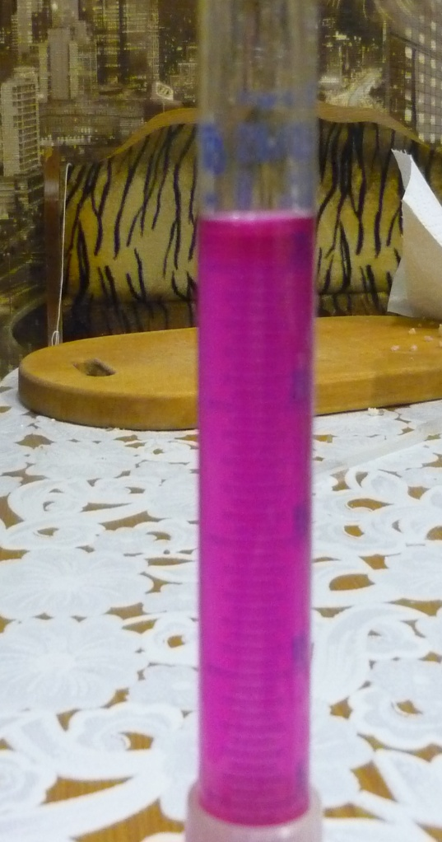
Исследование3 «Определение кислотности»
Пшеничный Подовый Заварной С отрубями

Slide 12
Результат: H=V*V1*100/V2*m*10
Образец хлеба | V, мл-объём раствора гидрооксида натрия | V1, мл-объём дистиллированной воды | m, г – масса навески | V2, мл – объём фильтрата | H, º-кислотность
Пшеничный | 1,3 | 70 | 5 | 20 | 9
Подовый | 1 | 70 | 5 | 20 | 7
Заварной | 0,86 | 70 | 5 | 20 | 6
С отрубями | 0,7 | 70 | 5 | 20 | 10

Slide 13
Выводы:
Информация о продукте полностью отсутствует на пшеничном хлебе
Внешний вид лучше у Заварного хлеба
По вкусу и запаху все исследуемые хлеба можно считать доброкачественными
Самая приемлемая влажность у хлеба с отрубями. Остальные образцы хуже усваиваются, быстрее подвергаются плесневению.
Самая большая пористость у Пшеничного хлеба и хлеба с отрубями. Говорит о их наибольшей усваиваемости.
У всех рассмотренных образцов повышенная кислотность.

Slide 14
Рекомендации:
Хлеб дольше не зачерствеет, если в ёмкость, где его хранят, положить нарезанные кусочки яблока или сырого картофеля или поставить маленькую солонку со щепотью соли.
Хлеб дольше не черствеет, если его хранят в полиэтиленовом мешочке, но этот мешочек нужно не реже одного раза в неделю менять, иначе хлеб будет задыхаться.
Отдавайте предпочтения местам хранения с большим количеством маленьких вентиляционных отверстий.
Чёрный и белый хлеб нужно хранить отдельно, так как они дольше не черствеют и не плесневеют.
При покупке хлеба обращайте внимание на органолептические качества продукта.
Для, того чтобы освежить зачерствевший хлеб, нужно сбрызнуть его водой или укрыть и на 2 – 3 минуты поместить его в нагретую до 150°C духовку.

Slide 15
Источники:
http://bio-x.ru/articles/opredelenie-kislotnosti-hleba
http://fb.ru/article/325446/kak-hranit-hleb-prakticheskie-rekomendatsii-sposobyi-i-otzyivyi
http://hlebstol.ru/a-brief-history-of-bread
http://www.thleb.ru/about/item/4/
В.И. Бородулин «Домашняя медицинская энциклопедия», Москва 2003г.
К.Барыкин «Хлеб, который мы едим», Москва 1982г.
А.И. Гурова «Практикум по общей гигиене», Москва 1996г.

